Slide 1
Percepção Pública da Ciência
Onde e como podemos fazer mais
Nerdologia
Atila Iamarino
@oatila
youtube.com/atilaiamarino

Slide 2
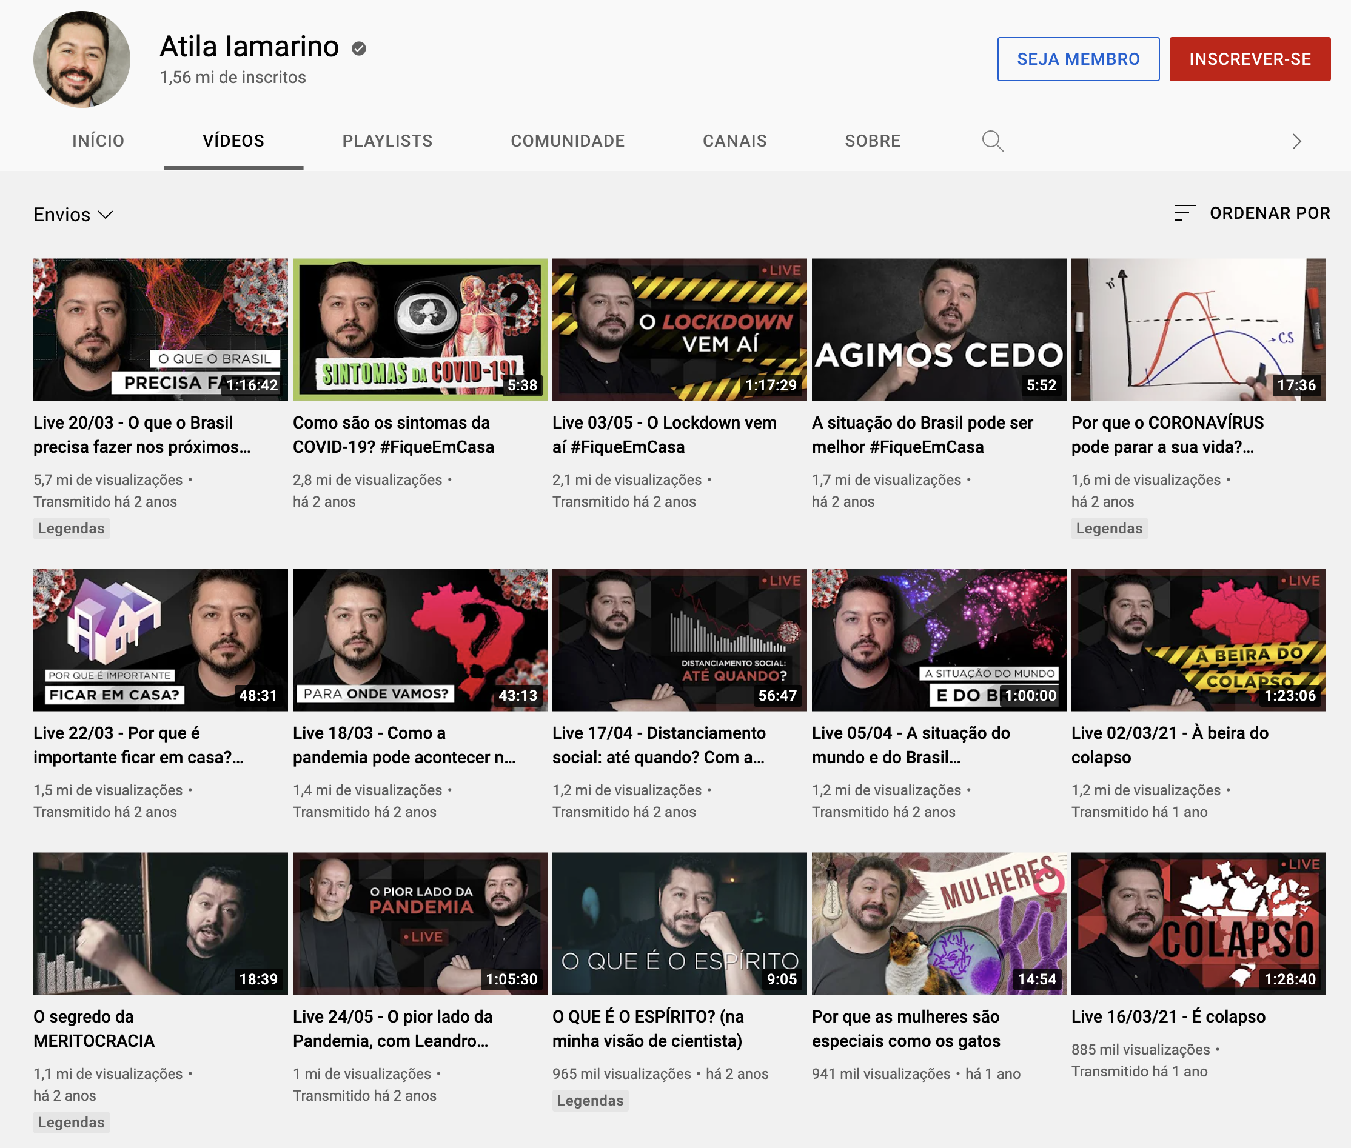
Do texto ao vídeo
https://www.youtube.com/c/AtilaIamarino
Notes:
E como acabei falando sobre a pandemia no YouTube, juntando a trajetória de escrever sobre vírus com a produção de vídeos online

Slide 3
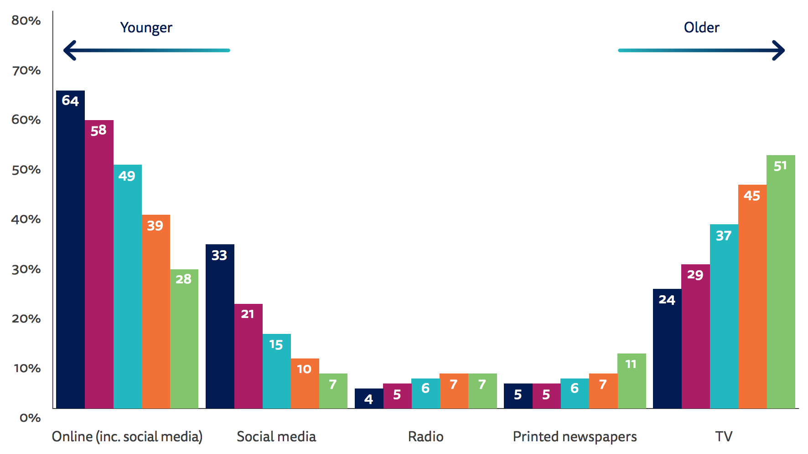
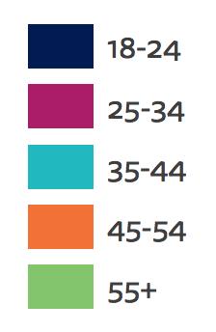
Preferências de mídia
Online e Redes sociais
Redes sociais
Meio Impresso
Mais jovens estão mais sujeitos à curadoria por algoritmos
Reuters Institute Digital News Report 2017
Notes:
Esse viés de consumo de informação em redes sociais é ainda mais acentuado em jovens. E quanto mais voltado para redes sociais, mais dependente de algoritmos é esse consumo de informação. Isso quer dizer que precisamos tentar chegar mais ativamente no público.

Slide 4
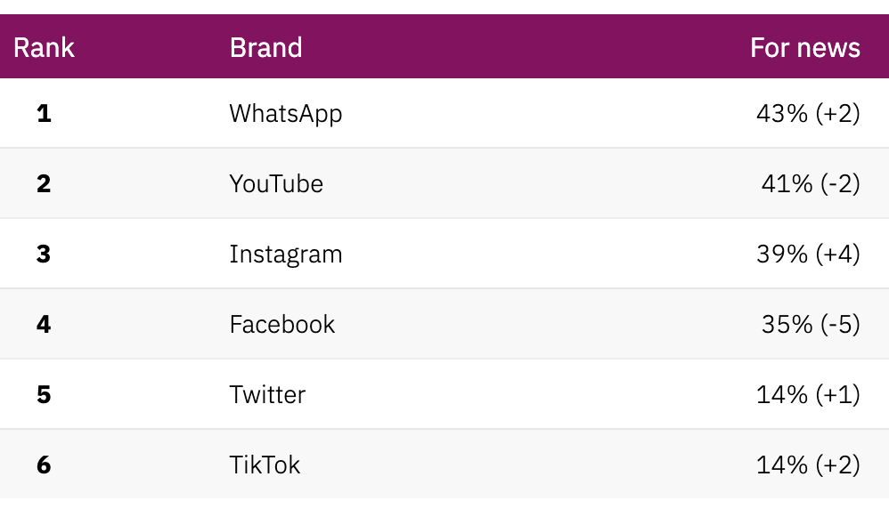
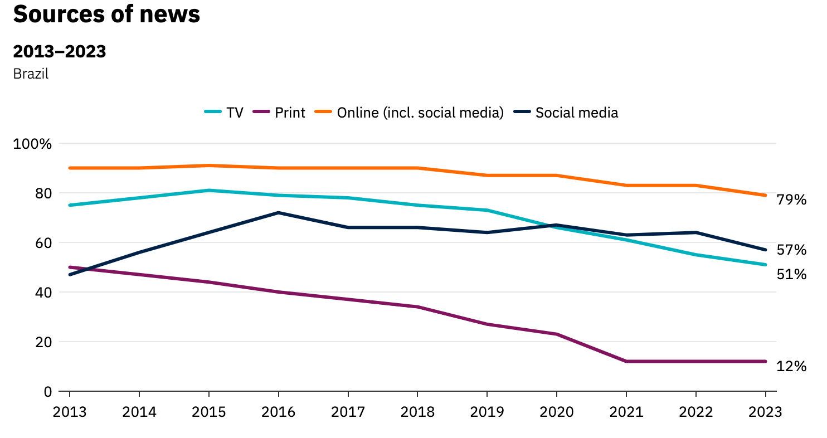
Como o Brasil consome notícias
Estamos entre os maiores consumidores de:
Notícias em vídeo
Jornalistas e comentaristas específicos
Opinião pessoal com a notícia
Notícias alinhadas
Notícias compartilhadas em grupos de WhatsApp
  Reuters Institute Digital News Report 2023
Notes:
Aqui começa a conversa sobre como essa trajetória se relaciona com a forma como os brasileiros se informam e como confiam na ciência, para dialogar com os resultados do SOSI.
Como mudou a forma como nos informamos. Consumimos mais informação em redes sociais, mas confiamos menos no que consumimos. De qualquer forma, ainda preferimos informação vinda de pessoas, não só de instituições. É onde quem faz pesquisa pode ser mais ouvido.

Slide 5
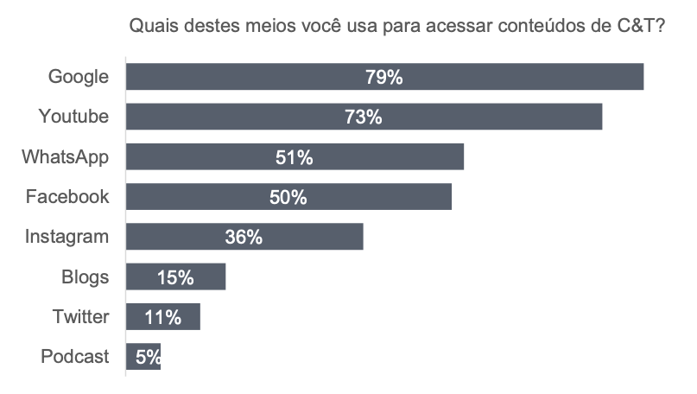
Consumo de ciência entre jovens de 15 a 24 anos
  O que os jovens brasileiros pensam sobre C&T? - Instituto Nacional de Ciência e Tecnologia em Comunicação Pública da Ciência e Tecnologia (INCT-CPCT), 2019
Notes:
Esse viés de consumo de informação em redes sociais é ainda mais acentuado em jovens. E quanto mais voltado para redes sociais, mais dependente de algoritmos é esse consumo de informação. Isso quer dizer que precisamos tentar chegar mais ativamente no público. Aqui nos falta o Tik Tok.

Slide 6
Nossa desinformação é diferente
Instituições e figuras públicas
EUA
+
Europa
Desconfiança das vacinas
Brasil
População
Notes:
Aqui vem a parte mais voltada para quem faz pesquisa, para demonstrar que cientistas ainda são muito reconhecidos pelo público como figuras de confiança. E o trabalho que precisamos fazer para que sejamos ouvidos. O que casa muito com os 92% de entrevistados dizendo que querem ouvir mais os cientistas.
O Índice de Confiança corresponde ao cálculo da diferença entre as porcentagens de aprovação (mais confiança) e de reprovação (menos confiança), que são obtidas nas duas questões, dividindo-se, ainda, esse resultado, pela soma desses dois valores. Isso fornece um índice que varia entre - 1 (nenhuma confiança) e + 1 (confiança absoluta). IC = (A – R)/(A + R); -1 ≤ IC ≤ 1 Em que A = porcentagem de aprovação (mais confiança) e R = porcentagem de reprovação (menos confiança)

Slide 7
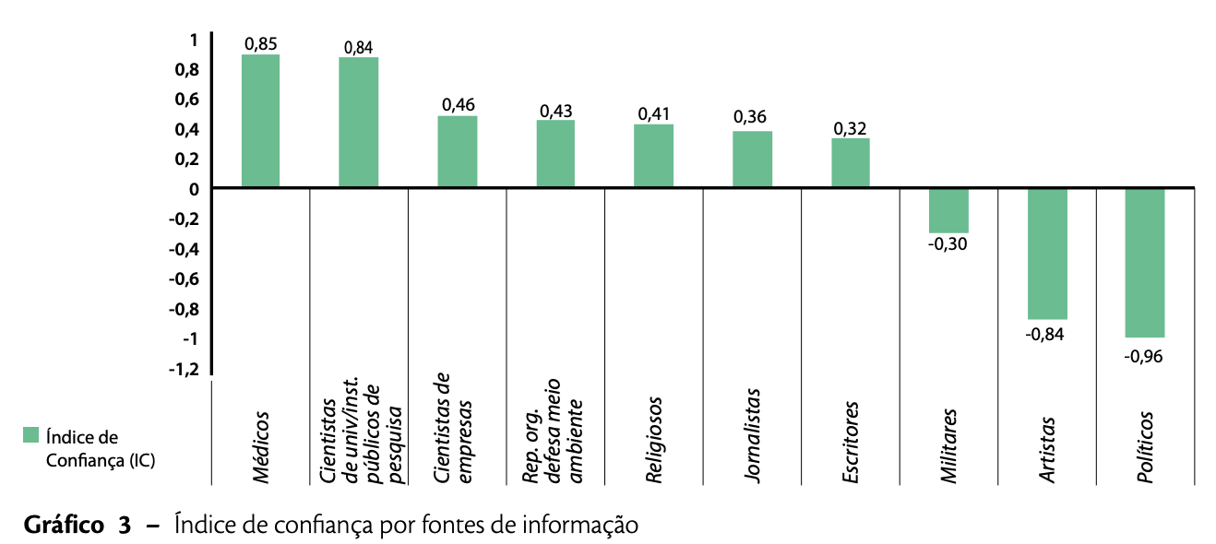
Quem provoca menos desconfiança
  Relatório Analítico da Pesquisa Percepção Pública da C&T no Brasil. Brasília: Centro de Gestão e Estudos Estratégicos, 2019
Notes:
Aqui vem a parte mais voltada para quem faz pesquisa, para demonstrar que cientistas ainda são muito reconhecidos pelo público como figuras de confiança. E o trabalho que precisamos fazer para que sejamos ouvidos. O que casa muito com os 92% de entrevistados dizendo que querem ouvir mais os cientistas.
O Índice de Confiança corresponde ao cálculo da diferença entre as porcentagens de aprovação (mais confiança) e de reprovação (menos confiança), que são obtidas nas duas questões, dividindo-se, ainda, esse resultado, pela soma desses dois valores. Isso fornece um índice que varia entre - 1 (nenhuma confiança) e + 1 (confiança absoluta). IC = (A – R)/(A + R); -1 ≤ IC ≤ 1 Em que A = porcentagem de aprovação (mais confiança) e R = porcentagem de reprovação (menos confiança)

Slide 8

NASA
Estratégias da agência mais bem sucedida:
10 profissionais dedicados a +700 perfis em 14 plataformas de redes sociais
  +200M de seguidores
Treinamento e estratégia para profissionais
Interações com celebridades, filmes e séries
Desafios com o público
Bom humor e linguagem acessível
Comunidades construídas, mantidas e partilhadas
https://blogs.nasa.gov/drthomasz/2019/09/03/the-science-of-social-media-strategy/
https://www.vox.com/recode/2022/11/16/23460515/artemis-1-nasa-astronauts-social-media-influencers-twitter
Notes:
Mesmo se você não soubesse o que se passou em 2020, poderia extrapolar muito sobre o artigo com o maior impacto em métricas alternativas (mídia, compartilhamento, etc.) desse ano.
Precisamos levar a pesquisa para esses meios, para ter mais impacto profissional e suporte do grande público que paga pela pesquisa.s

Slide 9
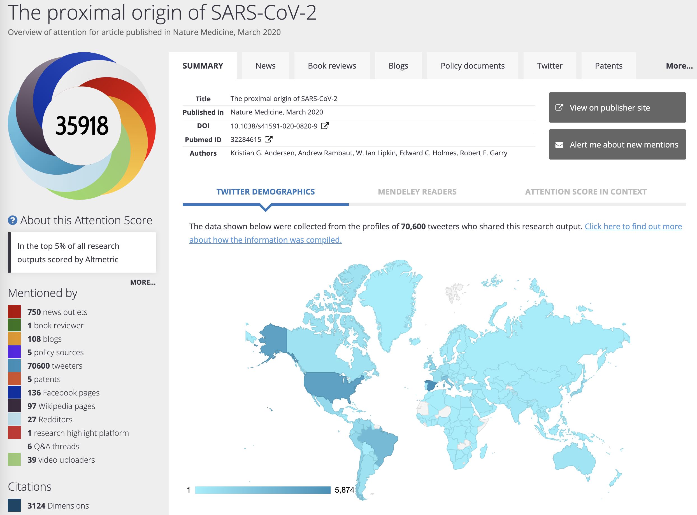
Estratégia institucional e de carreira
http://www.altmetric.com/
Notes:
Mesmo se você não soubesse o que se passou em 2020, poderia extrapolar muito sobre o artigo com o maior impacto em métricas alternativas (mídia, compartilhamento, etc.) desse ano.
Precisamos levar a pesquisa para esses meios, para ter mais impacto profissional e suporte do grande público que paga pela pesquisa.s

Slide 10
Obrigado

